Slide 1
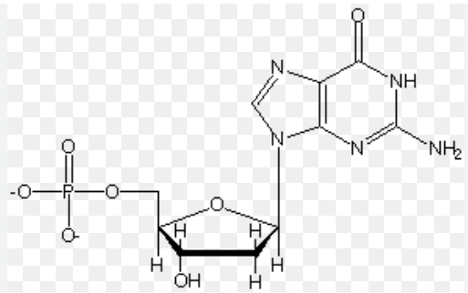
Tα μόρια DNA και RNA αποτελούνται από απλούστερα μόρια τα νουκλεοτίδια.
Ένα μόριο νουκλεοτιδίου αποτελείται από λίγα:
άτομα άνθρακα C
άτομα οξυγόνου O
άτομα υδρογόνου Η
άτομα αζώτου Ν
Ένα άτομο φωσφόρου P
Ένα νουκλεοτίδιο

Slide 2
Tα μόρια νουκλεϊκά οξέα είναι δύο:
είναι το δεοξυριβονουκλεϊκό οξύ ή DNA
και το ριβονουκλεϊκό οξύ ή RNA
Tα μόρια DNA και RNA αποτελούνται από απλούστερα μόρια τα νουκλεοτίδια.

Slide 3
Tα νουκλεοτίδια από τα όποια αποτελείται το DNA ονομάζονται δεοξυριβουνοκλεοτίδια
Το DNA αποτελείται από δύο αλυσίδες που ενώνονται μεταξύ τους, και σχηματίζουν μία δομή που μοιάζει με διπλή έλικα.
Το RNA αποτελείται μόνο από μία αλυσίδα
Tα νουκλεοτίδια από τα όποια αποτελείται το RNA ονομάζονται ριβουνοκλεοτίδια

Slide 4
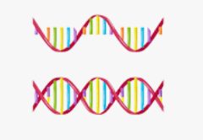
RNA
DNA

Slide 5
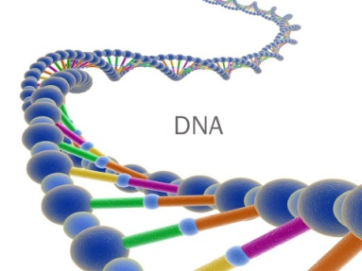
Δομή DNA
Ένα νουκλεοτίδιο του DNA ( ή δεοξυριβουνοκλεοτίδιο) αποτελείται από :
Μια φωσφορική ομάδα
΄
Ένα σάκχαρο δεοξυριβόζη
Μια αζωτούχα βάση (ή βάση)
Μια αζωτούχα βάση
φωσφορική ομάδα
Έ ν α δ ε ο ξ υ ρ ι β ο υ ν ο κ λ ε ο τ ί δ ι ο
Ένα σάκχαρο δεοξυριβόζη

Slide 6
Δομή DNA
Πολλά δεοξυριβουνοκλεοτίδια ενώνονται μεταξύ τους με ισχυρούς δεσμούς και σχηματίζουν μια αλυσίδα DNA
Μια αζωτούχα βάση
φωσφορική ομάδα
Έ ν α δ ε ο ξ υ ρ ι β ο υ ν ο κ λ ε ο τ ί δ ι ο
Ένα σάκχαρο δεοξυριβόζη

Slide 7
Δομή DNA
…όμως υπάρχουν 4 διαφορετικές αζωτούχες βάσεις για το DNA:
ΑΔΕΝΙΝΗ Α
ΚΥΤΟΣΙΝΗ C
ΘΥΜΙΝΗ T
ΓΟΥΑΝΙΝΗ G
Έτσι υπάρχουν και 4 διαφορετικά δεοξυριβουνοκλεοτίδια. :
Δεοξυριβουνοκλεοτίδιo που έχει βάση αδενίνη A
Δεοξυριβουνοκλεοτίδιo που έχει βάση κυτοσίνη C
Δεοξυριβουνοκλεοτίδιo που έχει βάση θυμίνη T
Δεοξυριβουνοκλεοτίδιo που έχει βάση γουανίνη G

Slide 8
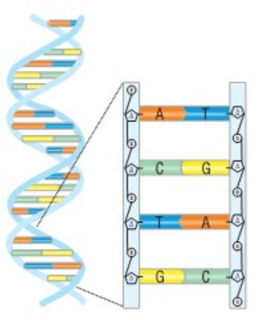
Δομή DNA
δεύτερη αλυσίδα DNA
Πρώτη αλυσίδα DNA
Ένα νουκλεοτίδιο με βάση θυμίνη
Ένα νουκλεοτίδιο με βάση γουανίνη
φωσφορική ομάδα
Ένα σάκχαρο δεοξυριβόζη
Όπως φαίνεται στο παραπάνω σχήμα η κάθε αλυσίδα DNA αποτελείται από πολλά νουκλεοτίδια. Στην κάθε αλυσίδα DNA το σάκχαρο του ενός νουκλεοτιδίου ενώνεται με τη φωσφορική ομάδα του επόμενου

Slide 9
Δομή DNA
Ένα νουκλεοτίδιο με βάση κυτοσίνη
Ένα νουκλεοτίδιο με βάση γουανίνη
Οι δύο πολυνουκλεοτιδικές αλυσίδες του DNA, όπως φαίνονται στην παραπάνω εικόνα ενώνονται μεταξύ τους. Οι δύο αλυσίδες ενώνονται όταν οι αζωτούχες βάσεις που υπάρχουν σε κάθε νουκλεοτίδιο, ενώνονται ανά δύο μεταξύ τους με ασθενείς χημικούς δεσμούς.

Slide 10
Δομή DNA
Ένα νουκλεοτίδιο με βάση κυτοσίνη
Ένα νουκλεοτίδιο με βάση γουανίνη
Η ένωση των δύο βάσεων δεν είναι τυχαία, η βάση αδενίνη στη μία αλυσίδα ενώνεται με τη βάση θυμίνη, που υπάρχει στην απέναντι αλυσίδα. Ενώ η βάση γουανίνη ενώνεται με τη βάση κυτοσίνη.
Λέμε ότι :
η αδενίνη (Α) είναι συμπληρωματική της θυμίνης (Τ)
η γουανίνη (G) είναι συμπληρωματική κυτοσίνης (C)

Slide 11
Ερώτηση
Ένα κομμάτι της μιας αλυσίδας ενός μορίου DNA αποτελείται από την παρακάτω αλληλουχία αζωτούχων βάσεων:
AGGTTCCAT
Nα γράψετε την αλληλουχία της συμπληρωματικής αλυσίδας του παραπάνω τμήματος του DNA
Λύση
Αφού η αδενίνη (Α) είναι συμπληρωματική της θυμίνης (Τ) και η γουανίνη (G) συμπληρωματική κυτοσίνης (C), η συμπληρωματική αλυσίδα θα είναι:
Τ C C Α Α G G Τ Α
A G G T T C C A T

Slide 12
Δομή RNA
Πολλά ριβουνοκλεοτίδια ενώνονται μεταξύ τους με ισχυρούς δεσμούς και σχηματίζουν μια αλυσίδα
RNA
Ένα νουκλεοτίδιο του RNA ( ριβουνοκλεοτίδιο) αποτελείται από :
Μια φωσφορική ομάδα
Ένα σάκχαρο ριβόζη
Μια αζωτούχα βάση (ή βάση)
Μια αζωτούχα βάση
φωσφορική ομάδα
Έ ν α ρ ι β ο υ ν ο κ λ ε ο τ ί δ ι ο
Ένα σάκχαρο ριβόζη

Slide 13
Δομή RNA
RNA
Πολλά ριβουνοκλεοτίδια ενώνονται μεταξύ τους με ισχυρούς δεσμούς και σχηματίζουν μια αλυσίδα
Μια αζωτούχα βάση
φωσφορική ομάδα
Έ ν α ρ ι β ο υ ν ο κ λ ε ο τ ί δ ι ο
Ένα σάκχαρο ριβόζη

Slide 14
Δομή RNA
Yπάρχουν 4 διαφορετικές αζωτούχες βάσεις για το RNA:
ΑΔΕΝΙΝΗ Α
RNA
ΚΥΤΟΣΙΝΗ C
ΟΥΡΑΚΙΛΗ U
ΓΟΥΑΝΙΝΗ G
Έτσι υπάρχουν και 4 διαφορετικά ριβουνοκλεοτίδια. :
ριβουνοκλεοτίδιo που έχει βάση αδενίνη A
ριβουνοκλεοτίδιo που έχει βάση κυτοσίνη C
ριβουνοκλεοτίδιo που έχει βάση ουρακίλη U
ριβουνοκλεοτίδιo που έχει βάση γουανίνη G

Slide 15
Δομή RNA
RNA
Τα ριβονουκλεοτίδια του RNA ενώνονται με ισχυρούς δεσμούς μεταξύ τους, όπως και στην περίπτωση του DNA, σχηματίζουν το μόριο του RNA.
H βάση ουρακίλη, είναι συμπληρωματική της αδενίνης, και η βάση γουανίνη συμπληρωματική της κυτοσίνης.(θα το εξηγήσω στην επόμενη ενότητα)

Slide 16
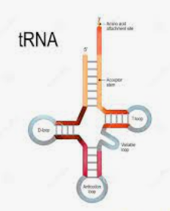
Δομή RNA
Υπάρχουν διαφορετικά είδη RNA :
RNA
Το αγγελιοφόρο ή mRNA
Το μεταφορικό ή tRNA
Το ριβοσωμικό ή rRNA

